Slide 1
Мой родной город.
Нармонка.

Slide 2
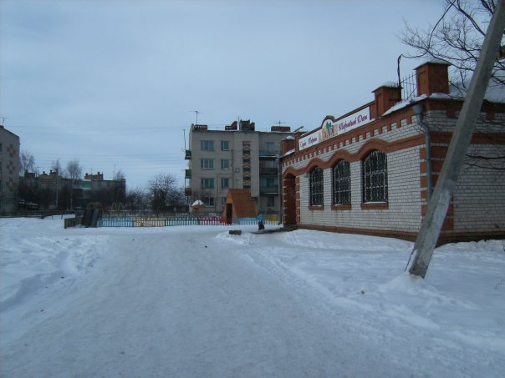
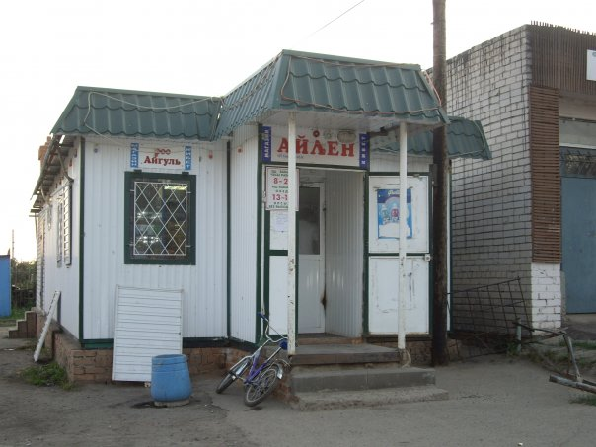
Магазины.
Большой айлен.
Маленький айлен.

Slide 3
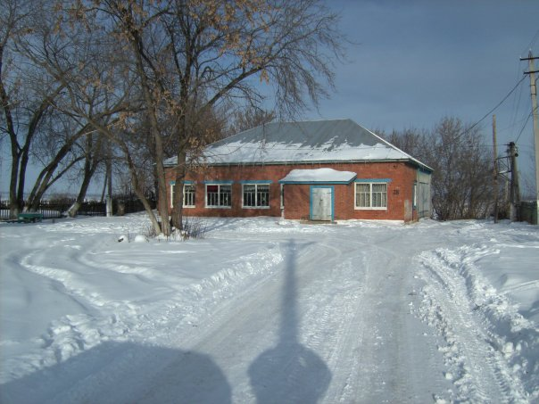
Старый клуб.
Снаружи.
Внутри.

Slide 4
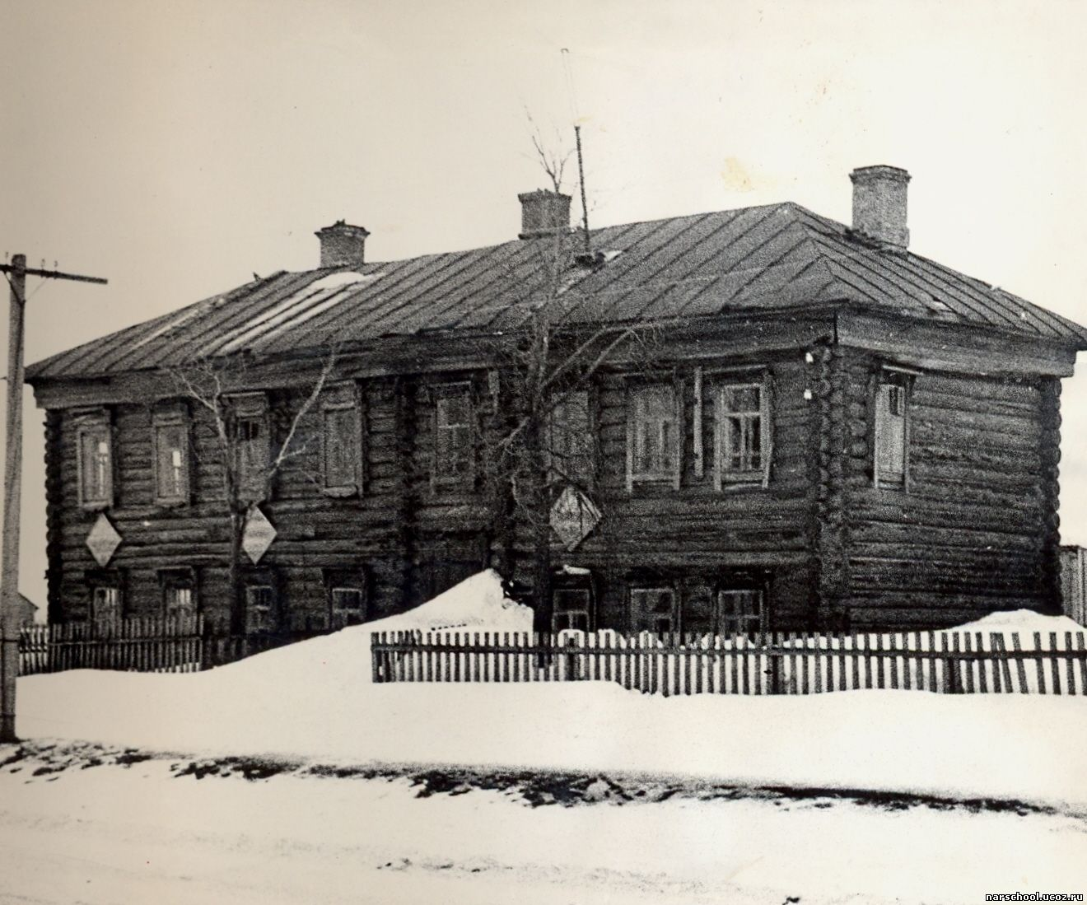
Старая баня.

Slide 5
Мечеть.

Slide 6
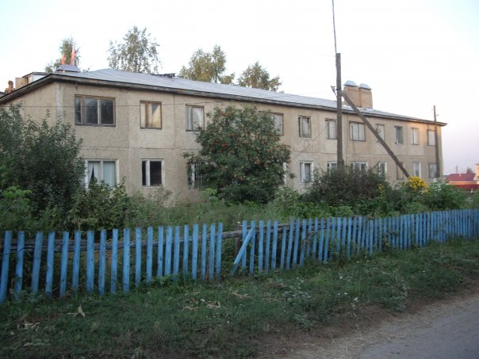
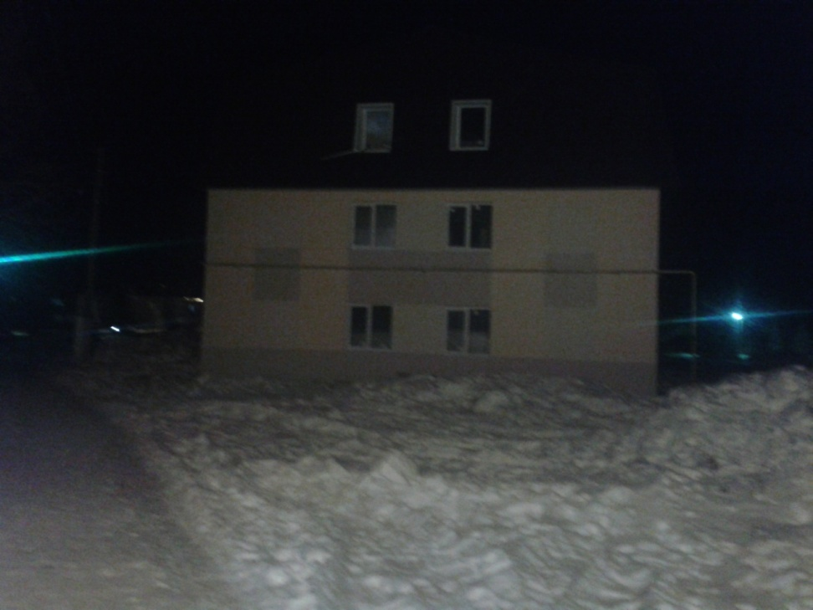
Сельсовет.
Старый.
Новый.

